Slide 1
¡Llegamos a la meta!
01
02
03

Slide 2
Encuentro 8
Comenzamos

Slide 3
Objetivos del encuentro
01
02
Integrar los contenidos aprendidos en el módulo de herramientas para la gestión del aprendizaje mediante la resolución de una actividad individual.
Conocer experiencias de alumnos avanzados en la carrera.
Evaluar los contenidos aprendidos durante el módulo de gestión de herramientas para el aprendizaje, en función de su utilidad para la vida universitaria.
03

Slide 4

Encuesta del CIVU

Slide 5
Actividad integradora
Fecha de entrega límite: 20 de marzo.

Slide 6
Consigna
01
02
Luego de haber escuchado las distintas experiencias de los estudiantes avanzados de la carrera/recientes graduados y de haber transcurrido estos ocho días del “Módulo de Gestión de herramientas para el aprendizaje”, te solicitamos que:
Identificar cuáles han sido los conceptos claves a lo largo del Módulo de Gestión de herramientas para el aprendizaje y durante el panel de estudiantes y/o graduados.
Explicitar, relacionar y sintetizar a través de una presentación creativa.
03

Slide 7
Consigna
01
02
Una presentación creativa puede ser una producción que utilice diversos lenguajes y herramientas:
- Un power point o prezi con imágenes y conceptos.
- Un video donde combines imágenes, texto y audio.
- Un cómic.
- Un texto enriquecido con imágenes.
- Un artículo periodístico.
- Una infografía.
03

Slide 8
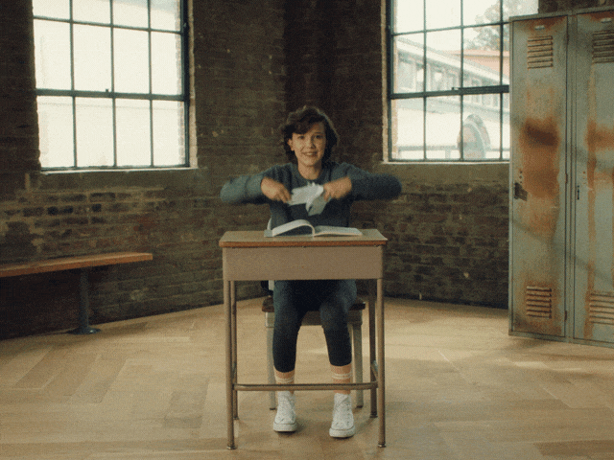
Criterios de evaluación
01
Table of contents
02
03
Síntesis de los contenidos fundamentales aprendidos a lo largo del Módulo de Gestión de Herramientas para el aprendizaje.
Inclusión de las ideas principales transmitidas por los estudiantes avanzados y/o graduados en el panel.
Creatividad en la elaboración de la producción.
Cumplimiento de los requisitos formales de presentación.

Slide 9
¿Cómo se si aprobé el CIVU?
01
Table of contents
02
03
El 23 de marzo nos comunicaremos por correo.

Slide 10
CIVU
Módulo de gestión de herramientas para el aprendizaje.
01
Table of contents
02
03

Slide 11
Objetivos del módulo
01
02
Conocer herramientas básicas para la organización personal del estudio con el fin de adquirir hábitos que contribuyan a la mejora del mismo.
Aplicar diversas técnicas y estrategias para la recolección de información durante el proceso de estudio.
Exponer en forma oral teniendo en cuenta consideraciones específicas.
Elaborar textos siguiendo pautas académicas.
Desarrollar la metacognición del proceso del estudio personal en función de las herramientas propuestas en el módulo.
03

Slide 12
¿Cómo evaluamos?
Asistencia
Actividades realizadas
Dominio de contenidos
Credits

Slide 13
Veamos un ejemplo

Slide 14
Estudiantes avanzados
01
02
03
¡Bienvenidos!
Ignacio Salami
Dalma Aguirre Lopez

Slide 15
Una dulce despedida para un feliz comienzo.
¡Todos los éxitos!
—Sus profes

